Slide 1
通过本单元的学习，我认识了（ ）的朱德，（ ）的李广，（ ）王勃。
第一课时

Slide 2


苏教版 三年级语文 下册第三单元
大作家
的
小老师

Slide 3
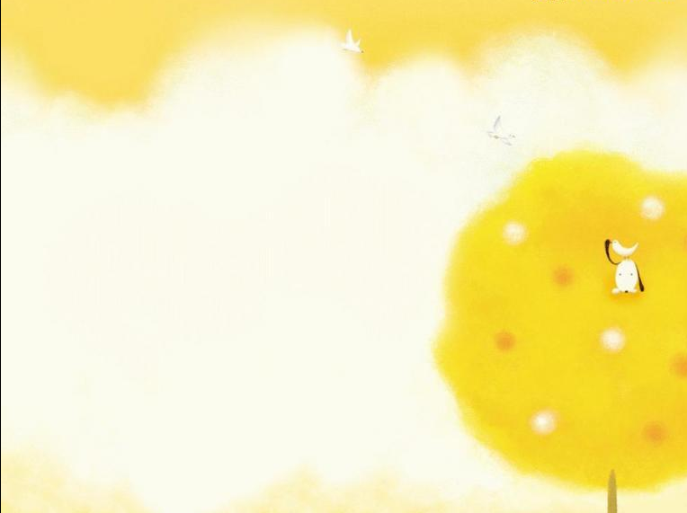
同学们，读读题目，你们想知道些什么？
“大作家”指的是谁？
“小老师”指的又是谁？
  “大作家”和“小老师”他们之间发生了什么事情？

Slide 4
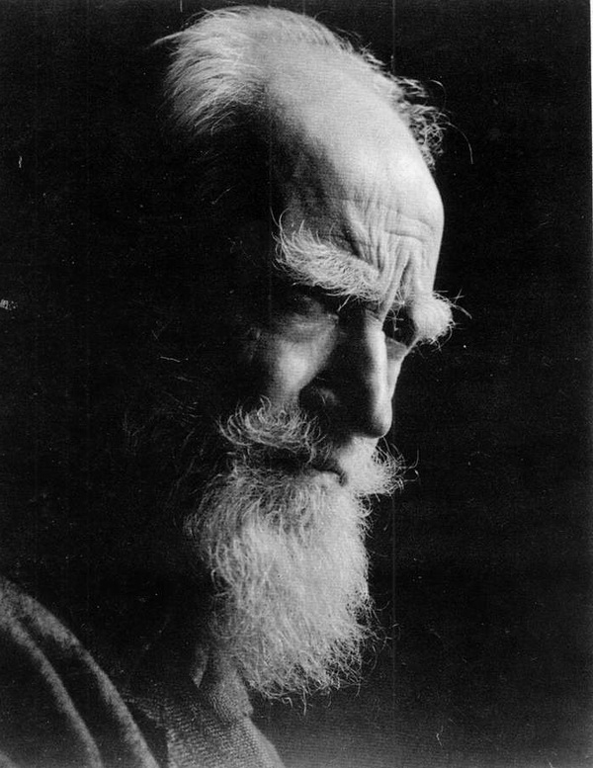

萧伯纳（1856-1950）是英国现代杰出的现实主义戏剧作家，是世界著名的擅长幽默与讽刺的语言大师。他最著名的剧作有：《鳏夫的房产》、《华伦夫人的职业》、《武器与人》、《真相毕露》等。

Slide 5
自由朗读课文
学习要求：
1.画出生字词，读准生字词；
2.读通读顺句子，难读的地方多读几遍；
3.不懂的地方做上记号。

Slide 6
nà kē sù
萧伯纳 莫斯科 告 诉
文 豪 预 料 苏 联
意 识 自 夸 感 触 谦虚
háo yù liào lián
shí kuā chù

Slide 7
萧 吻 娜 谦 教
告诉 作家 自夸 惊喜 文豪
访问 孩子 预料 感触 意识

Slide 8
同学们，读读题目，你们想知道些什么？
“大作家”指的是谁？
“小老师”指的又是谁？
  “大作家”和“小老师”他们之间发生了什么事情？

Slide 9
看拼音写汉字：
nà kē sù
萧伯 莫斯 告
文 苏
意 自 感 谦
háo yù liào lián
shí kuā chù xū

Slide 10
二课时学习要求：
1.能有感情地朗读课文；
2.能说说惊喜万分、为之一震、自夸、谦虚的意思；
3. 从“她是我的老师”这句话中懂得谦虚的道理。

Slide 11
萧 吻 娜 谦 教
告诉 作家 自夸 惊喜 文豪
访问 孩子 预料 感触 意识
第二课时

Slide 12
nà kē sù
萧伯纳 莫斯科 告 诉
文 豪 预 料 苏 联
意 识 自 夸 感 触 谦虚
háo yù liào lián
shí kuā chù

Slide 13
默读第一自然段，思考：
这个自然段主要讲些什么？
萧伯纳与小姑娘相遇，一起玩耍。

Slide 14
默读第一自然段，思考：
这个自然段主要讲些什么？
萧伯纳与小姑娘相遇，一起玩耍。

Slide 15
萧伯纳为什么会和这个小姑娘“玩了好久”？
萧伯纳非常喜欢这个孩子，同她玩了好久。
萧伯纳为什么会这么喜欢这个小孩子？
小姑娘白白胖胖，一对大眼睛很有神，头上扎着大红蝴蝶结，真是可爱极了。

Slide 16
默读第2-4自然段，思考并小组交流：
1.临别时，萧伯纳对小姑娘说了什么话？请用直线画起来；
2.小姑娘是怎样回答他的？请用虚线画起来；
3.从他们的对话中，你体会到什么？

Slide 17
别忘了回去告诉你妈妈，就说今天同你玩的是世界有名的大作家萧伯纳。
同桌互读萧伯纳所说的话，说说你从中体会到什么。
得意
骄傲

Slide 18
请你回去后告诉你妈妈，就说今天同你玩的是苏联小姑娘娜塔莎。
“出乎预料”是什么意思？出乎谁的预料？
萧伯纳预料之中的应该是什么？
读读小姑娘说的话，你读懂了什么？

Slide 19
萧伯纳听了小姑娘的话有什么反应？
萧伯纳听了，不觉为之一震。他马上意识到刚才太自夸了。
“为之一震”是什么意思？
为什么他会“为之一震”？

Slide 20
一个人不论取得多大成就，都不能自夸。对任何人，都应该平等相待，永远谦虚。这就是那位小姑娘给我的教育。她是我的老师。
读读这段话，在小组内说说你是怎么理解这段话的。
萧伯纳为什么说小姑娘是他的老师？
你从中看出萧伯纳是一个怎样的人？

Slide 21
学完了课文，你有什么收获呢？跟同桌分享一下。

Slide 22
作业：
1.有感情地朗读课文；
2.摘抄课文中你印象深刻的句子；
3.把《大作家的小老师》这个故事讲给弟弟妹妹或者家长听。

Slide 23
再 见

